Slide 1

Command Pattern

Slide 2
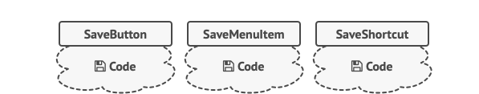
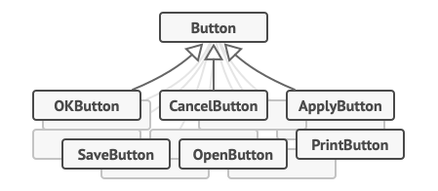
Wat is een command pattern?
Request als object met all informatie
Argumenten, uitstellen en queues
Probleem:

Slide 3
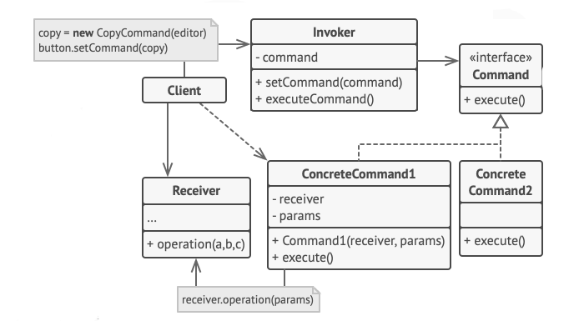
Hoe werkt het precies?

Slide 4
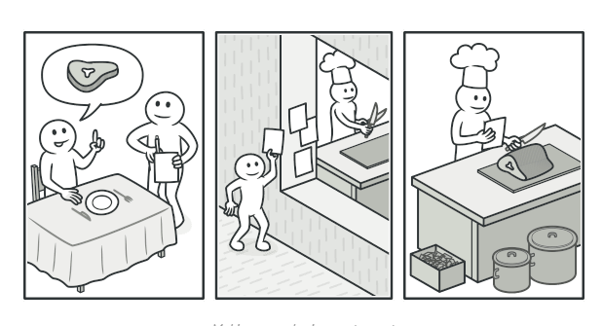
Extra Context

Slide 5
Voordelen en Nadelen
Single responsibility principle
Open/Closed principle
Undo/redo implementatie mogelijk
Uitvoeringen uitstellen
Complexe commands opstellen uit simpel commands
Gecompliceerde code

Slide 6
Casus
Racespel
Tijd en stunt gefocust
Timer met bewerkingen na race einde

Slide 7
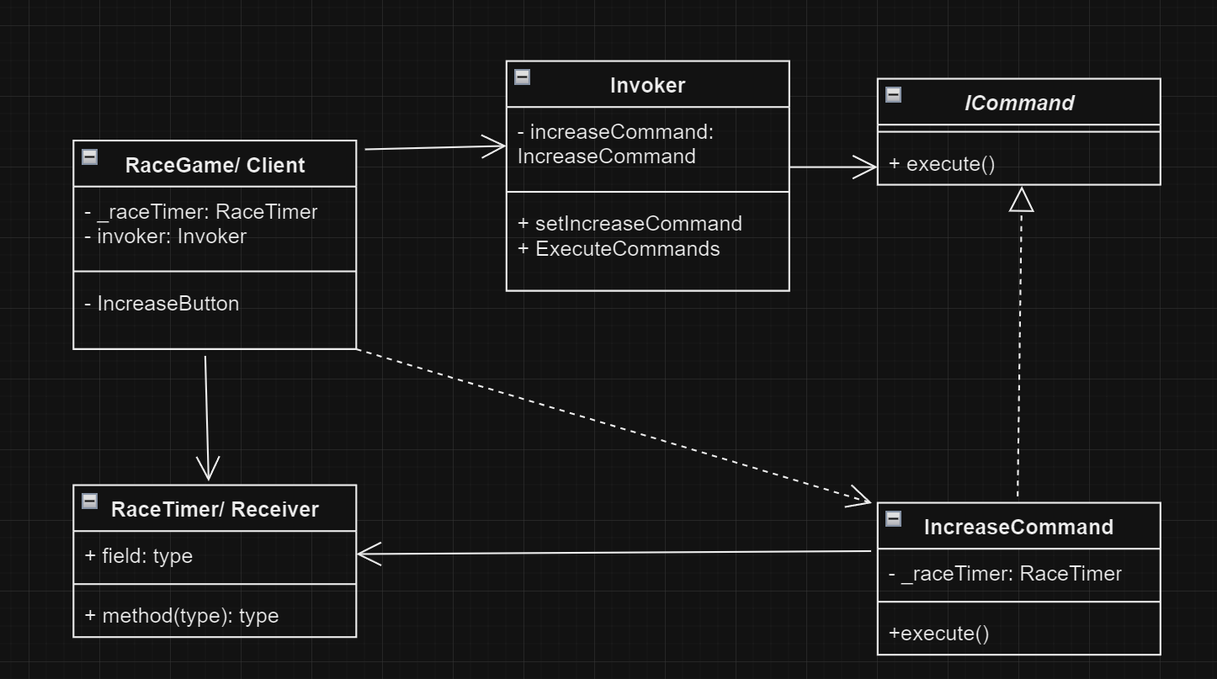
UML

Slide 8
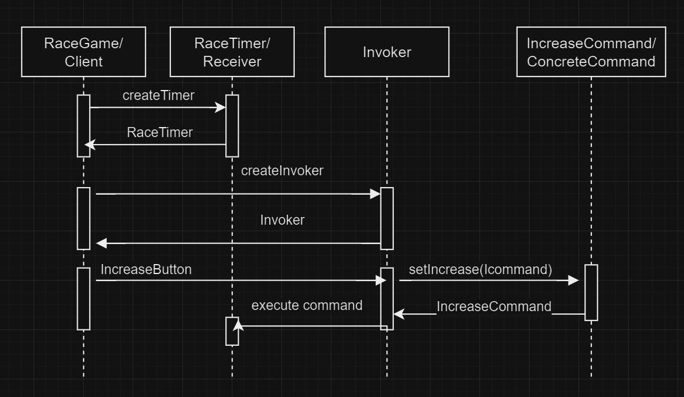
State Diagram

Slide 9
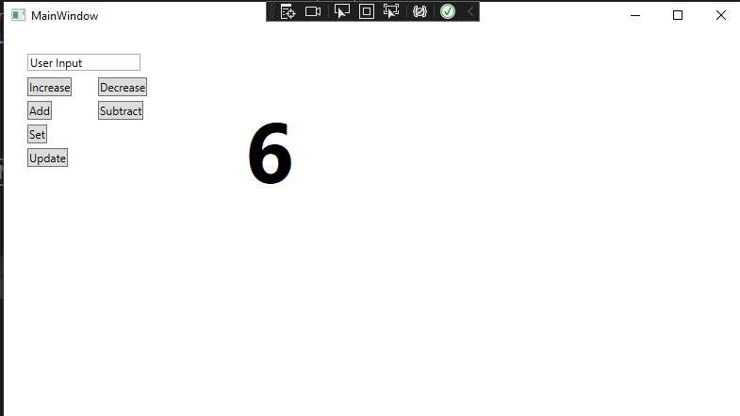
Voorbeeld
WPF timer met user input

Slide 10
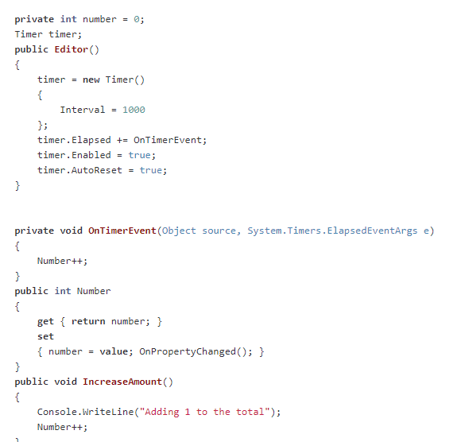
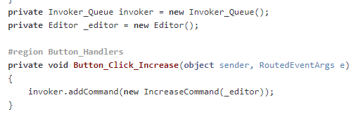
Client en Receiver

Slide 11
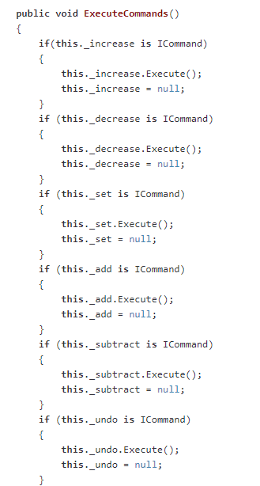
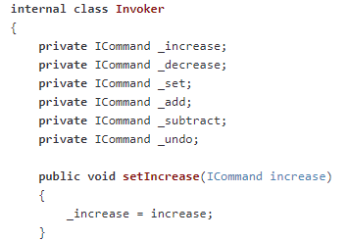
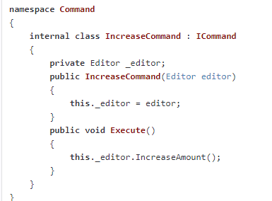
Invoker, en Commands

